Slide 1

19.2.2 平面直角坐标系
课前准备：八下数学书
学案
练习本
套尺

Slide 2
复习旧知
1.在平面内画两条有 且 的数轴，就构成了平面直角坐标系。
2.水平方向的数轴，叫做 （或 ），取向 为正方向；
竖直方向的数轴，叫做 （或 ），取向 为正方向；
3.X轴与Y轴的公共原点，叫做 。
4.两条数轴统称为 。
5.建立了直角坐标系的这个平面叫做 。
公共原点
相互垂直
x轴
横轴
右
y轴
纵轴
上
坐标原点
坐标轴
坐标平面

Slide 3
学习目标
1.知道坐标轴上的点的数据特征和四个象限中点的符号特征，并能应用其特征解题。
2.能写出一点关于x轴，y轴和原点对称点的坐标。

Slide 4
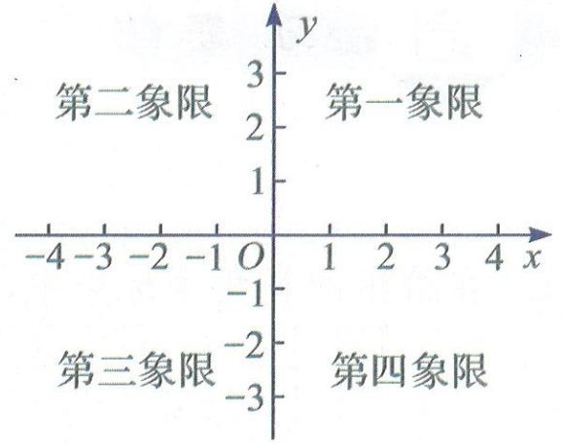
定向自学
建立平面直角坐标系，观察平面直角坐标系把坐标平面分成了几个部分？
注意：坐标轴上的点不属于任何一个象限。

Slide 5
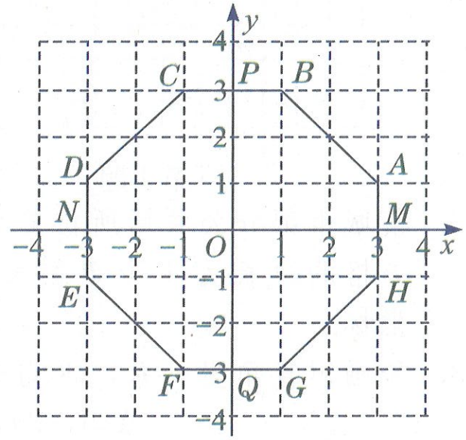
合作研学、展示激学（活动一：探究各象限内和坐标轴上的点的坐标特征）
1.如图所示，八边形ABCDEFGH与两条坐标轴的交点分别是M,N,P,Q四点。
（1）分别写出各象限内和坐标轴上点的坐标。
第一象限：
第二象限：
第三象限：
第四象限：
A(3，1),B(1，3)
C(-1，3),D(-3，1)
E(-3，-1),F(-1，-3)
G(1，-3),H(3，-1)
M(3，0),N(-3，0)
思考：
1.观察各点坐标，同一象限内的点的坐标的共同特点是什么？
2.坐标轴上的点有什么特点？
x轴：
y轴:
P(0，3),Q(0，-3)

Slide 6
合作研学、展示激学（活动一：探究各象限内和坐标轴上的点的坐标特征）
小结：
第一象限：
第二象限：
第三象限：
第四象限：
在x轴上的点：
在y轴上的点：
纵坐标=0
横坐标=0

Slide 7
反馈固学
1、若点P（a,-2a）是第二象限内的点，则a的取值范围是 。

Slide 8
反馈固学
2、若点P（m+5,m-2）在x轴上，则m= ，
若点P（m+5,m-2）在y轴上，则m= 。

Slide 9
合作研学、展示激学（活动二：探究关于坐标轴对称的点的坐标特征）
点 | 关于x轴对称 | 关于y轴对称 | 关于原点对称
A(3,1)
B(1,3)
C(-1,3)
D(-3,1)
(3，-1)
(-3，1)
(-3，-1)
(1，-3)
(-1，3)
(-1，-3)
(-1，-3)
(1，3)
(1，-3)
(-3，-1)
(3，1)
(3，-1)
思考：
关于x轴，y轴和原点的对称点的特征分别是什么？

Slide 10
合作研学、展示激学（活动二：探究关于坐标轴对称的点的坐标特征）
小结：
1、关于x轴对称的两点→横坐标不变，纵坐标互为相反数；
2、关于y轴对称的两点→纵坐标不变，横坐标互为相反数；
3、关于原点对称的两点→横坐标和纵坐标都互为相反数。
P（x,y） →P’（x,-y）
P（x,y） →P’（-x, y）
P（x,y） →P’（-x,-y）

Slide 11
反馈固学
1.如果点P的坐标是（-4,3），
点P关于x轴的对称点的坐标是 ，
点P关于y轴的对称点的坐标是 ，
点P关于原点的对称点的坐标是 。

Slide 12
反馈固学
2.若点（m,4）与（5,n）关于原点对称，
则m+n= 。

Slide 13
合作研学、展示激学（活动二：探究关于坐标轴对称的点的坐标特征）

Slide 14
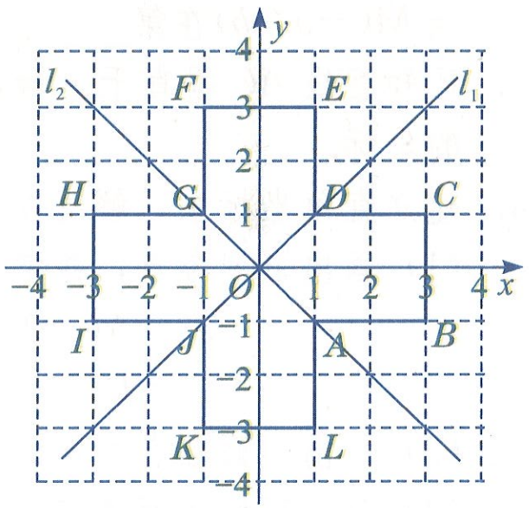
合作研学、展示激学
建立直角坐标系，解决下面问题：
1、平面直角坐标系中描出下列各点：
A（1,-1），B（3,-1）,C（3,1），D（1,1）,
E（1，3）,F（-1，3）,G（-1，1）,
H（-3，1），I（-3，-1），J（-1，-1），
K（-1，-3），L（1，-3） 2、观察所得的图形，它是轴对称图形吗？
如果是轴对称图形，画出它的对称轴。 3、在画出的图形中，分别写出关于x轴，
y轴和原点的对称点。

Slide 15
精讲领学
1、 第一象限： 第二象限：
第三象限： 第四象限：
2、X轴上所有点的纵坐标为0，即（x,0）。
Y轴上所有点的横坐标为0，即（0,y）。
3、关于x轴对称的两点，横坐标不变，纵坐标互为相反数；
关于y轴对称的两点，纵坐标不变，横坐标互为相反数；
关于原点对称的两点，横坐标和纵坐标都互为相反数。
设点P（x,y），则其关于x轴的对称点的坐标是（x,-y），关于y轴的对称点的坐标是(-x,y),关于原点的对称点的坐标是(-x,-y)。

Slide 16
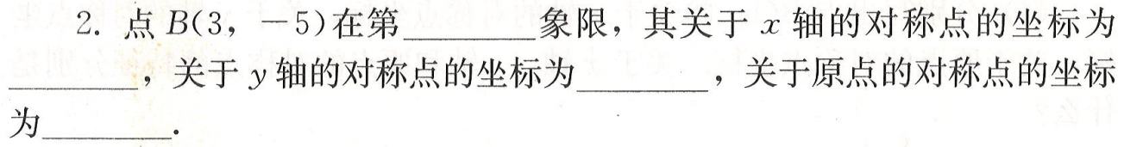
点到x轴的距离是它纵坐标的绝对值
点到Y轴的距离是它横坐标的绝对值
反馈固学
3.点A的坐标为（3，-2），而直线AB平行于x轴，那么B点坐标可能是（ ）
A(3，-4) B(2，2) C(-3，-2) D(-3，2)

Slide 17
反馈固学
1.如果点P（x,y）的坐标满足xy>0，那么点P在第 象限；
如果满足xy=0，那么点P在 。
2.如果点P（m-2,m-3）在第四象限，那么m的取值范围是 。

Slide 18
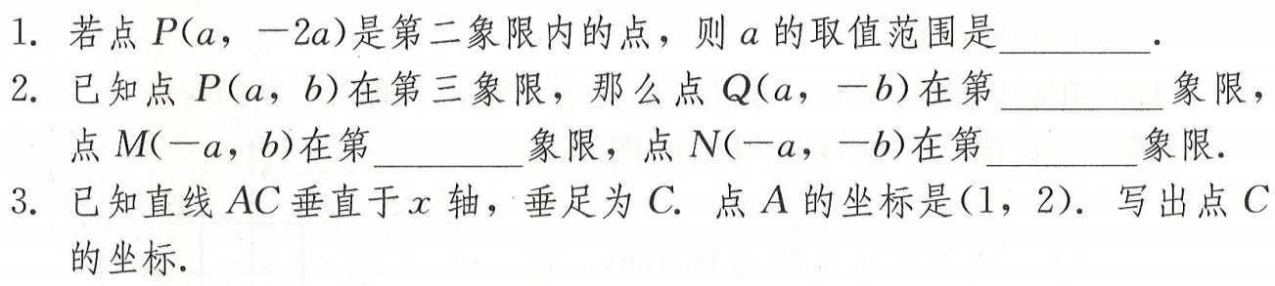
反馈固学

Slide 19
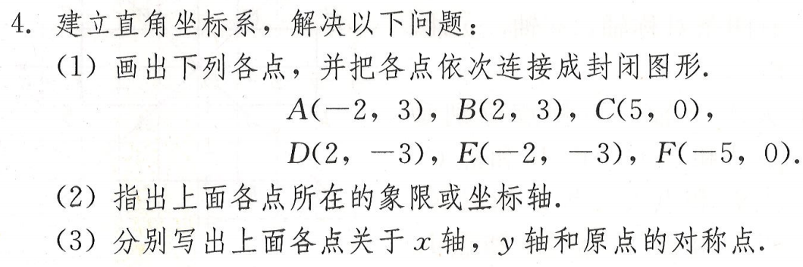
反馈固学

Slide 20
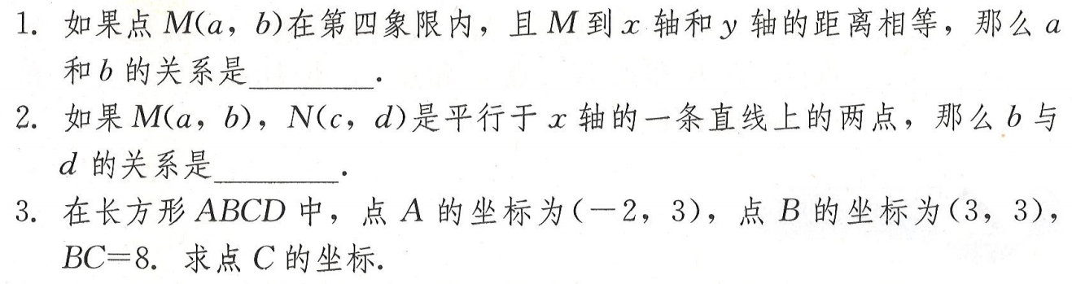
反馈固学

Slide 21
课后作业
同步练习册+名校课堂

